Slide 1

Профессия «Педагог, учитель»

Slide 2

Чтобы быть хорошим преподавателем, нужно любить то, что преподаешь, и любить тех, кому преподаешь.
Василий Ключевский

Slide 3

Учитель, педагог – это специалист, который занимается обучением и воспитанием детей, а также профессиональной подготовкой взрослых. Речь идет не только о преподавании, но и о наставничестве, психологической поддержке и партнерстве, ведь сегодняшние реалии развития детей и молодежи обязывают быть универсальным специалистом.
Эта одна из немногих сфер деятельности, которую приравнивают к призванию, относят к благородным и особенно ответственным.

Slide 4
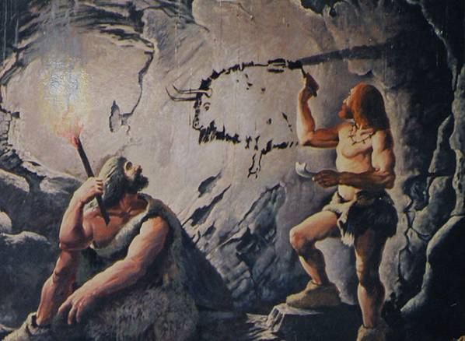
История профессии
Когда-то давно, когда разделения труда не существовало, учителями становились все старшие,
наиболее опытные представители племени.

Slide 5
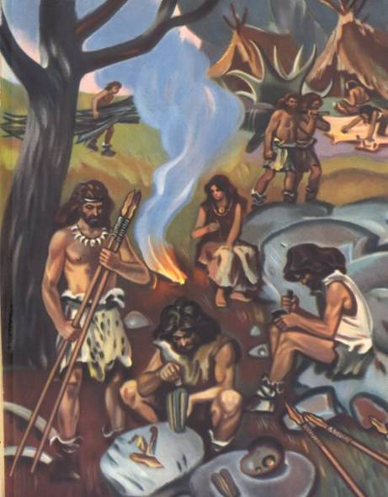
Затем, учителями становились люди, владевшие тем или иным ремеслом и передававшие тот или иной навык/знание.

Slide 6
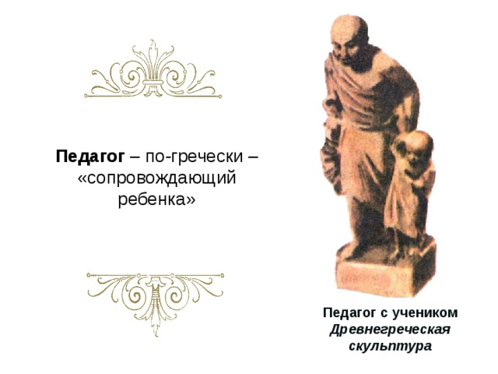
Слово «педагогика» греческого происхождения. В дословном переводе означает «детовождение».

Slide 7
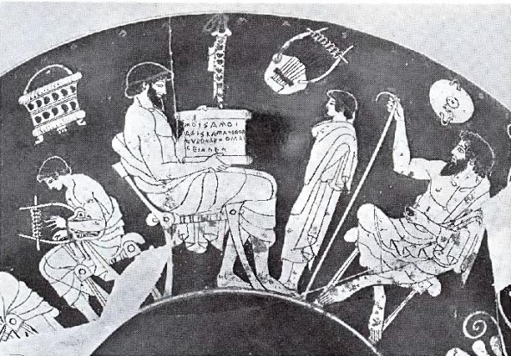
Афинская система воспитания
Предполагала начало обучения с 7 лет, когда педагог (так называли черного раба) вел ребенка в школу, где сначала он проходил чтение и счет, затем наступала очередь литературного и эстетического воспитания. Большая роль отводилась и физическому воспитанию.

Slide 8
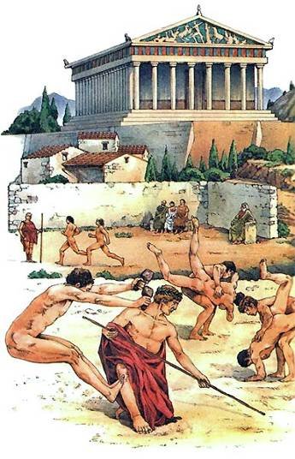
Спартанская система воспитания
Физическое воспитание.

Slide 9
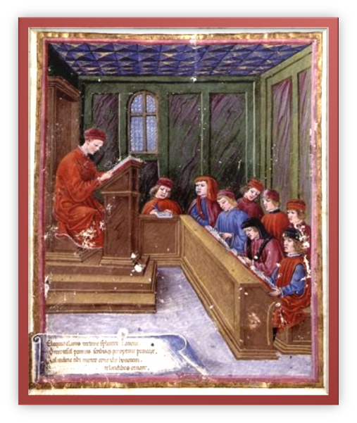
Средневековье
В основном образование носило религиозный характер.

Slide 10
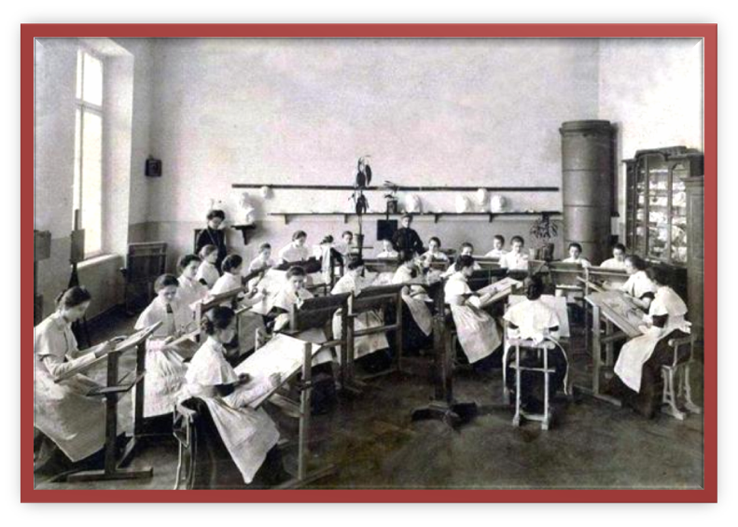
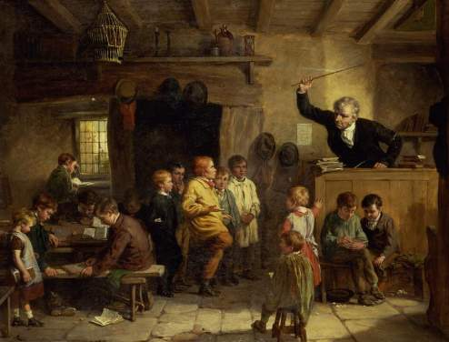
И лишь в XVIII – XIX веках преподавание,
как официально признанная профессия, стало массовым явлением
в Европе и во всём мире.

Slide 11
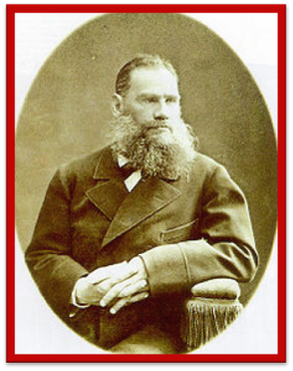
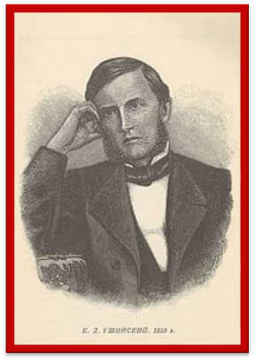
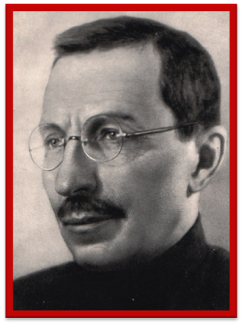
Большой вклад в развитие отечественной педагогики внесли Л. Н. Толстой, К. Д. Ушинский, А. С. Макаренко и многие другие.

Slide 12
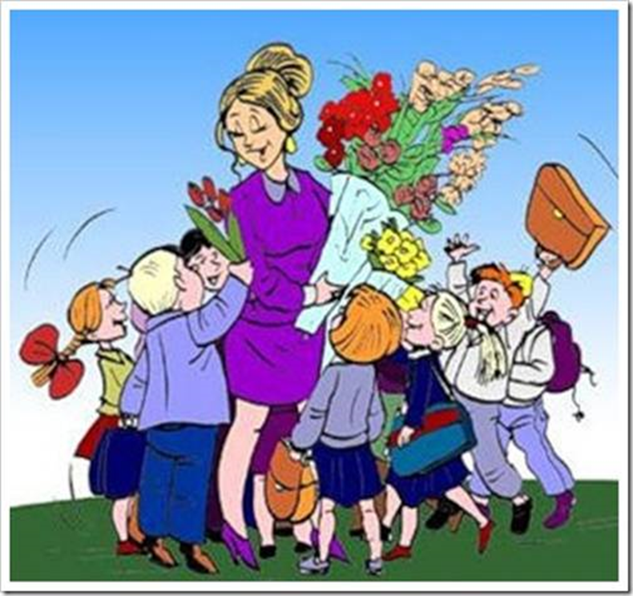
В XXI веке, когда знаний становится всё больше, профессия учителя приобретает новое значение для развития общества, мира науки.

Slide 13

Личностные качества педагога
склонность к работе с детьми;
умение заинтересовать своим замыслом, повести за собой;
высокая степень личной ответственности;
самоконтроль и уравновешенность;
терпимость,
безоценочное отношение к людям;
интерес и уважение к другому человеку;
стремление к самопознанию, саморазвитию;
оригинальность, находчивость, разносторонность;
тактичность; целеустремленность;
требовательность к себе и другим;
наблюдательность (способность увидеть тенденции в развитии ребенка, в формировании его умений, навыков, зарождении потребностей и интересов).

Slide 14
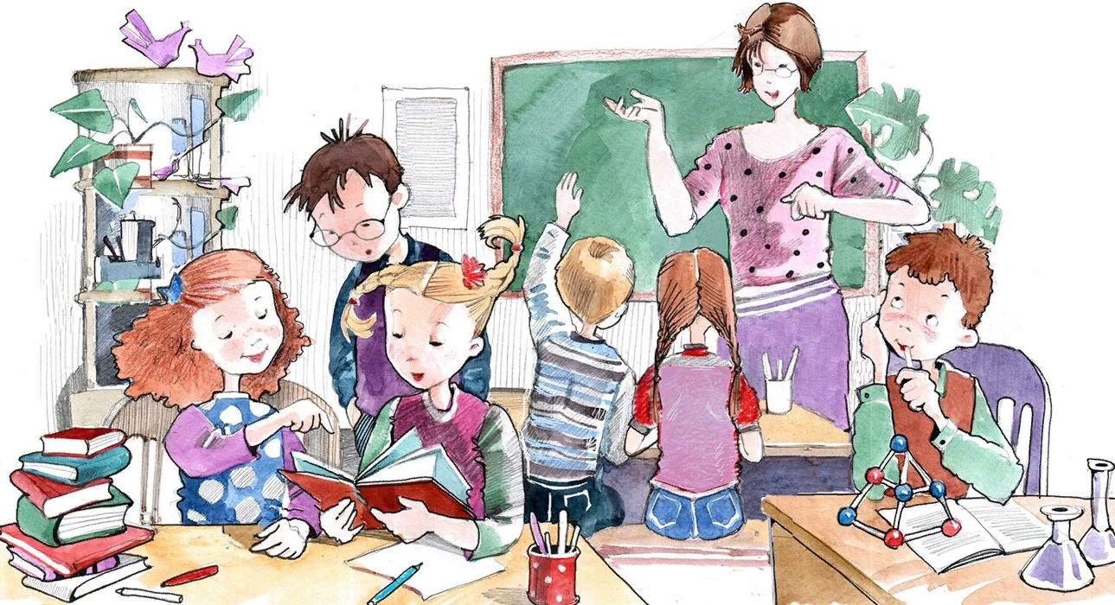
Способности педагога
ораторские способности;
психическая и эмоциональная уравновешенность;
вербальные способности (умение говорить ясно, чётко, выразительно);
высокий уровень распределения внимания (способность уделять внимание нескольким объектам одновременно);
хорошее развитие памяти

Slide 15
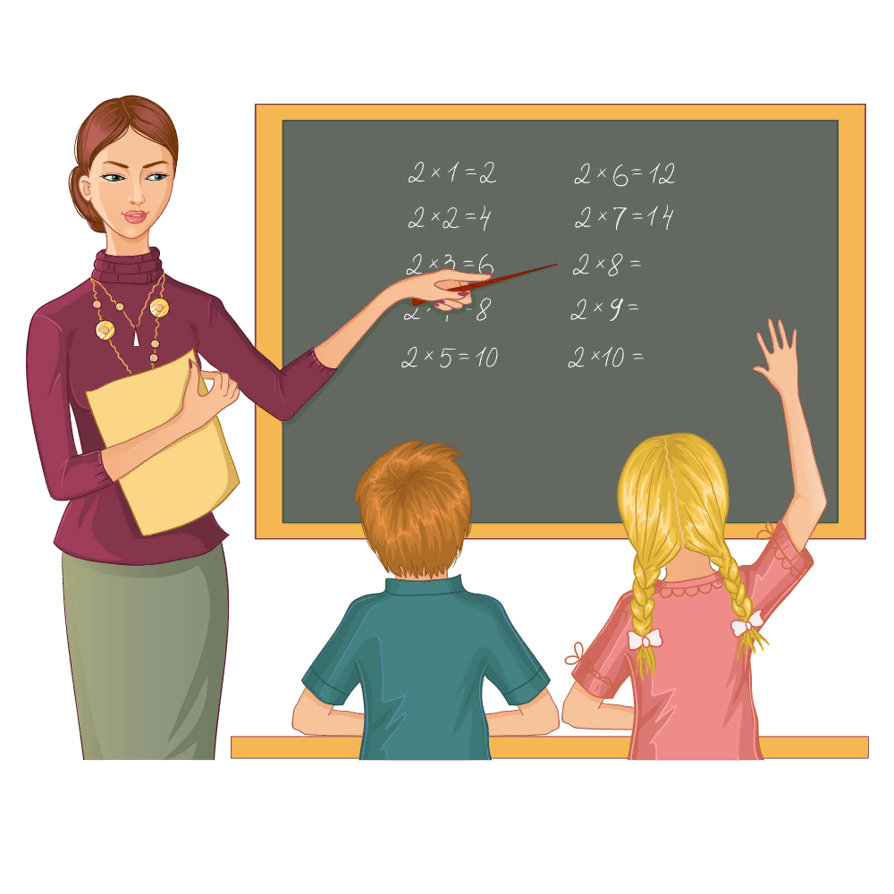
Педагогическая профессия относится к группе профессий, предметом которых является другой человек.
Учитель не только передает знания своим ученикам, но и заботится об их эмоциональном и физическим здоровье, формирует и развивает их духовный мир.
Учитель несет повышенную ответственность за их жизнь и здоровье.

Slide 16


